Slide 1

Neue Braukunst aus Schwabach Der Brauverein Schwabach e. V.

Slide 2
Der Brauverein

Slide 3
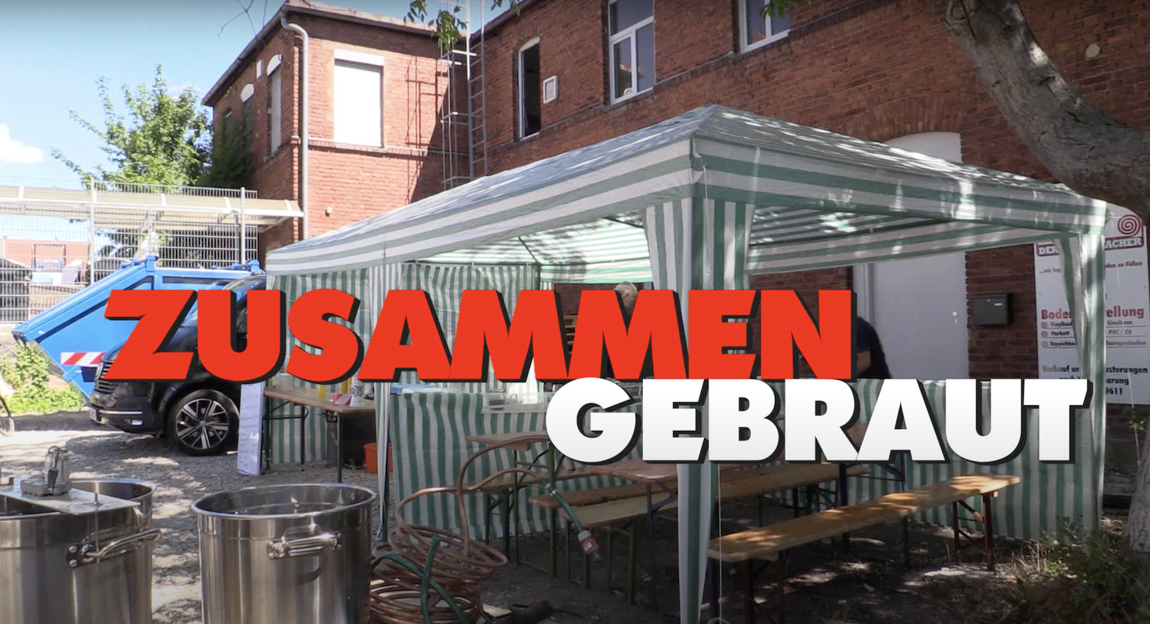
Dokumentation über den Brauverein
https://www.brauverein-schwabach.de/2022/09/08/doku-video-ueber-unseren-verein/

Slide 4
Satzung und Ziele (Auszug)
Name: Verein zur Förderung und Erhaltung der Schwabacher Braukultur e. V.
Zweck des Vereins ist die Pflege des Brauchtums fränkischer Braukunst und ihrer Tradition, insbesondere:
die Tradition der fränkischen Hausbrauerkunst zu fördern und zu pflegen Bereitstellung von Literatur zum Thema fränkischer Braukultur
die Errichtung und Betrieb einer festen Braustätte und eines Braumuseums,
um die Öffentlichkeit zu informieren und an geeigneter Örtlichkeit die Allgemeinheit teilhaben zu lassen.
Erwerb, Erhaltung und Pflege historischer Gerätschaften sowie Gegenstände der Braukunst.
Der Verein verfolgt gemeinnützige Zwecke
https://www.brauverein-schwabach.de/wp-content/uploads/2020/07/Brauverein-Schwabach_Vereinssatzung.pdf

Slide 5
Vereinsgeschichte
22.04.2020: Eintragung ins Vereinsregister
08.08.2020: Brausommerfest in Wolkersdorf
02.10.2021: Teilnahme am Regionalmarkt gemeinsam mit der Kaffee-Rösterei „Blaues Haus“ mit einem Kaffee-Stout
22.12.2021: Einzug ins Vereins-Brauhaus an der Nördl. Ringstr. (Anwesen von Staedtler & Uhl, ehem. Trauringfabrik)
01/22 – 03/22: Installation der Brauanlage (1,5 hl-Sudhaus + Kühlzelle)
09.08.2022: Teilnahme an der Goldschlägernacht
31.07.2023: Teilnahme am Bürgerfest mit befreundeten Brauvereinen
2023: Gewerbeeintragung
01.01.2024: Anmietung Lagerraum
17.02.2023: Braukurs: Brauen mit einfachen Küchengeräten

Slide 6
Vereinsaktivitäten
Monatliche öffentliche Stammtische – immer am 10. des Monats
Brautage mit Teilnahmemöglichkeit
Feste: Brausommerfest, Goldschlägernacht, Bürgerfest, Maibockanstisch
Märkte: Regionalmarkt, Adventsmarkt Eichwasen
Bierverkauf „Bier über die Gass“
Brauereienwanderungen (Frühjahr und Herbst)
Bildungsausflüge, z. B. Mälzerei IREKS, Hefebank Weihenstephan
Braukurse
Vorträge und Führungen
Besuche auf Messen und Kongressen (Braubeviale, Heimbrau Convention)

Slide 7
Kontakte und Vernetzung
Enge Kontakte zu regionalen Brauvereinen
Brauverein Wendelstein
Z-Bräu Nürnberg
Lahma-Bräu Langenzenn
Brauverein Altdorf
Hobbybrauerstammtisch Nürnberg
Mitglied im Verkehrsverein Schwabach

Slide 8
Der Brauverein online
Website: www.brauverein-schwabach.de/
Instagram: @brauvereinschwabach
Facebook: facebook.com/BrauvereinSchwabach
Untappd: untappd.com/BrauvereinSchwabach

Slide 9
Bier und Brauen

Slide 10
Was ist Bier?
Bier = alkoholisches Getränk
Grundlage alkoholischer Getränke sind zuckerhaltige Lösungen
Fruchtsaft, Honig → Wein (auch Schaumwein, Fruchtwein, Met, …)
Würze aus stärkehaltigen Produkten → Bier (auch Kwass, Sake, …)
→ Zur Herstellung von Bier sind zusätzliche Schritte zur Umwandlung der Stärke in Zucker notwendig: Mälzen und Maischen

Slide 11
Wie wird Bier gemacht?
Der Brauprozess

Slide 12
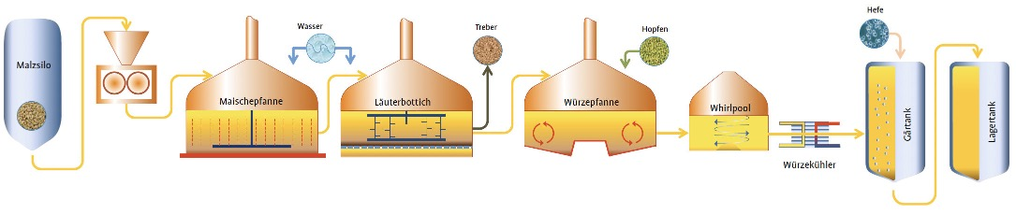
Der Brauprozess
Schroten
Maischen
Läutern
Kochen
Whirlpool
Kühlen
Gären
Quelle: Jan Brücklmaier – Bier brauen

Slide 13
Mälzen (Mälzerei)
Ziel:
Gewinnung von Enzymen (Amylasen), die die Stärke beim Maischen in Zucker umwandeln
Ablauf:
Weichen
Keimen
Trocknen (Darren): 80° – Pilsner Malz, 90° – Wiener Malz, 100° – Münchner Malz
Veredelung/Weiterverarbeitung zu Melanoidinmalz, Rauchmalz, Karamellmalz, Röstmalz

Slide 14
Maischen
Ziel:
Gewinnung von Zucker und weiteren Stoffen durch Enzymaktivität
Ablauf:
Schroten: Aufbrechen der Spelzen durch Quetschen der Malzkörner
Einmaischen in erwärmtes Wasser
Stufenweises Aufheizen auf Rasttemperaturen
Rasten: Halten bestimmter Temperaturstufen, um bei denen einzelne Enzyme bestmöglich arbeiten
→Rastschema bestimmt maßgeblich den Charakter des Bieres

Slide 15
Maischen
Zwei Verfahren:
1. Infusion
Stufenweises Aufheizen der Maische im Maischbottich
Im angelsächsischen Raum oft nur eine sog. Kombirast
2. Dekoktion
Traditionelles Maischverfahren in D und CZ seit dem Mittelalter
Rasttemperaturen werden durch Entnahme, Kochen und Zubrühen einer Teilmaische erreicht („Schöpfbrauerei“)
1-3 Dekoktionsstufen (3-Maischeverfahren typisch für böhm. Pilsner)
Vorteil: kerniger Geschmack durch Karamellisierung, Nachteil: Dauer

Slide 16
Maischen – Rasten
Gummirast (Glukanaserast) 35° - 40° / 20 min - 12 Std | Abbau der Glucane (Gummistoffe aus den Zellwänden → Viskositätserniedrigung).
Maltaserast (Hermann-Maischverfahren) 35° - 45° / 30–45 min | Bananenaroma in Weizenbieren. Bildung von Glucose, die später von Hefen zu Ethylacetat und Isoamylacetat abgebaut werden kann.
Weizenrast (Ferulsäurerast) 45° und 48 / je ca. 15 min | Nelkenaroma in Weizenbieren. Abbau von Ferulasäure-Pentan-Komplexen zu Ferulasäure.
Eiweissrast (Proteaserast) 50° - 58° / 10 - 20 min | Abbau von Proteinen in kleine Bruchstücke (Peptide, Aminosäuren, Stickstoffverbindungen), Bildung von freiem Aminostickstoff als Hefenährstoff.
Maltoserast (1. Verzuckerung) 60° - 68° / 30 - 90 min | Aktivität von β-Amylasen. Abbau von langkettigen Polysacchariden zu Maltose → Bildung von vergärbaren Zuckern zur Hefeernährung.
Zwischenrast („Narziß-Rast“) 65° - 70° / 5 min - 30 min | Höherer Vergärungsgrad (macht in Verbindung mit niedrigtemperaturiger Maltoserast Sinn)
Verzuckerungsrast (2. Verzuckerung) 68° - 76° / 15 - 45 min | Aktivität von α-Amylasen. → Aromabildung und Mundgefühl trägt zur Vollmundigkeit bei. Abbau von langkettigen Polysacchariden in kurzkettige Dextrine (Traubenzucker).
Kombirast 65° - 70° / 30 - 90 min | Kombiniertes, zeitsparendes Verfahren zur gleichzeitigen Denaturierung der β-Amylasen und Verzuckerung. Beliebt ist 67°C als Standardtemperatur, das Bier ist dann weder zu süß noch zu trocken.
Abmaischen 75° - 78° / 0 - 20 min | Das Erhitzen bewirkt die endgültige Verzuckerung.
Quelle: https://kleiner-brauhelfer.de

Slide 17
Läutern
Ziel:
Gewinnung einer klaren Würze
Ablauf:
Umpumpen der Maische in den Läuterbottich mit Siebboden
Läuterruhe zum Absetzen des Trebers
Im Kreis laufen lassen bis Würze klar läuft
Klare Würze (Vorderwürze) in Würzepfanne pumpen
Läuterbottich ablaufen lassen bis knapp über Treberkuchen
Nachguss-Wasser (78°) zum Auswaschen des Trebers in Läuterbottich geben bis Zielstammwürze vor Kochen erreicht ist.

Slide 18
Kochen
Ziele:
Umwandlung der Alphasäure in Bitterstoff Iso-Alphasäure (Isomerisierung)
Lösen aromatischer Hopfenöle
Enzyme deaktivieren
Ausdampfen unedler Aromastoffe
Ausfällen überschüssigen Eiweißes
Sterilisierung
Hopfengaben
Währen des Kochens (60 – 90 min) erfolgen mehrere (1-5) Hopfen- gaben, je nach gewünschter Charakteristik des Bieres.

Slide 19
Whirlpool und Kühlen
Whirlpool
Ziel: Abscheiden des Hopfentrubs vom Kochen
Hopfengabe im Temperaturbereich von +/- 80° gibt besonders intensives Aroma
Kühlen
Abkühlen auf Anstelltemperatur mittels Gegenstromkühler, Plattenkühler oder Eintauchkühler
Für untergäriges Bier zusätzliches Kühlen im Kühlschrank auf 8° Anstelltemperatur

Slide 20
Gären
Anstellen
Belüften der Hefe durch intensives Schütteln
Zugabe bei Anstelltemperatur
Ab jetzt ist es Bier (und damit steuerpflichtig)
Gärführung
Je höher die Temperatur desto mehr Braunebenprodukte wie Ester (z. B. Bananenaroma beim Weizen)
Obergärige Hefe 18° - 22°
Untergärige Hefe bei 8°-12°
Evtl. Kurzzeitige Temperaturerhöhung um Diacetyl abzubauen (Butteraroma – manchmal erwünscht)
Hopfenstopfen am Ende der Hauptgärung sorgt für intensives Hopfenaroma

Slide 21
Reifung und Lagerung
Karbonisierung
Grünschlauchen, d. h. Abfüllen des unvollständig vergorenen Bieres in Druckbehälter
Nachgärung mit Speise (unvergorene Würze) oder Zucker
Zwangskarbonisierung durch Beaufschlagung des endvergorenen Bieres mit CO2
Reifung
Obergärig: 2 Wochen
Untergärig: 4-6 Wochen

Slide 22
Schritte, auf die wir verzichten
Filtrierung
Klärung mit Hilfsstoffen
Pasteurisierung

Slide 23
Rohstoffe – wenn möglich regional
Hopfen
meist aus den fränkischen und bayerischen Hopfenanbaugebieten Spalt, Hersbruck, Hallertau
Malz
Bevorzugt den Mälzereien Steinbach Zirndorf, Weyermann Bamberg
Hefe
Frischhefe von Schanzenbäu Nürnberg
Wasser
Schwabacher Leitungswasser mit leichter Korrektur des pH-Wertes durch Sauermalz

Slide 24
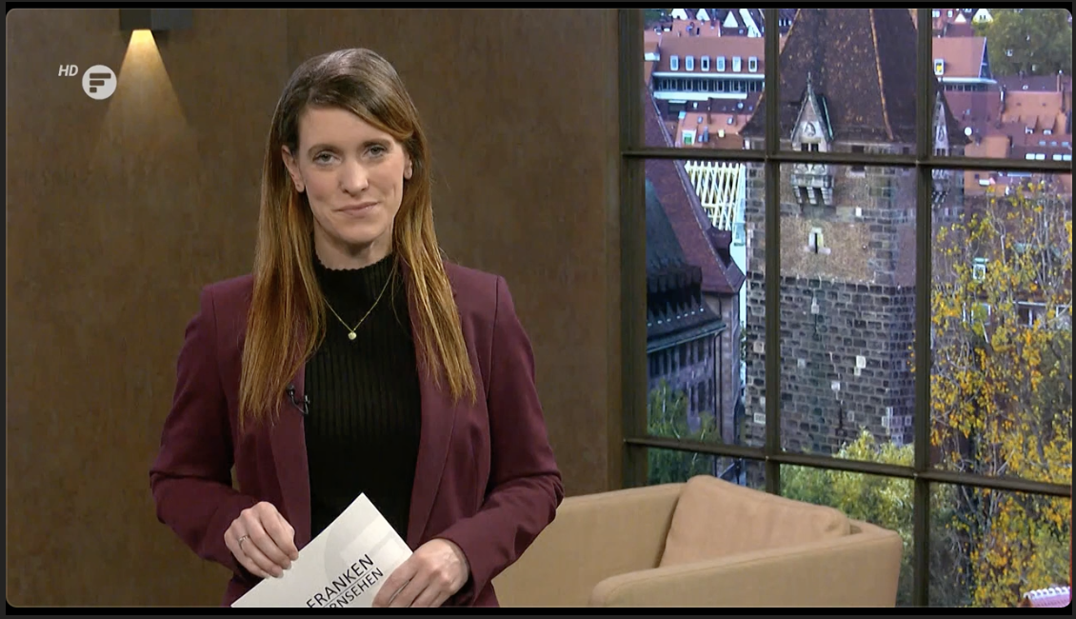
TV-Beitrag vom 28.02.2024
https://www.frankenfernsehen.tv/mediathek/video/handwerk-und-geselligkeit-der-brauverein-schwabach/

Slide 25
Unser Bier - Standardsorten
Bisher gebraut:
Helles
Kellerbier
Rotbier
Dunkles
Schwabacher Winterböckla
Geplant 2024:
Heller Maibock
Nachbrau Leitner Prinz-Albrecht-Trunk
Märzen
Weizen

Slide 26
Unser Bier - Spezial-Sude
Zum Regionalmarkt Schwabach brauen wir in der Regel besondere, experimentelle Sude, oft außerhalb des sog. Reinheitsgebots:
2021: Kaffee-Stout mit Kaffeebohnen aus der Schwabacher Rösterei „Blaues Haus“
2022: Bavarian IPA mit auschließlich fränkischen und bayerischen Aromahopfen
2023: Keschdenbock mit Esskastanien aus Nbg.-Gebersdorf
2024: Honigbock in Kooperation mit dem Imkerverein Schwabach

Slide 27
Vorschau: Veranstaltungen 2024
27.04. Maibockanstich (Maibock und Helles)
14.07. Bürgerfest Schwabach (Umfang der Teilnahme offen)
03.08. Goldschlägernacht
28.09. Regionalmarkt
12/24 Adventsmarkt Eichwasen

Slide 28
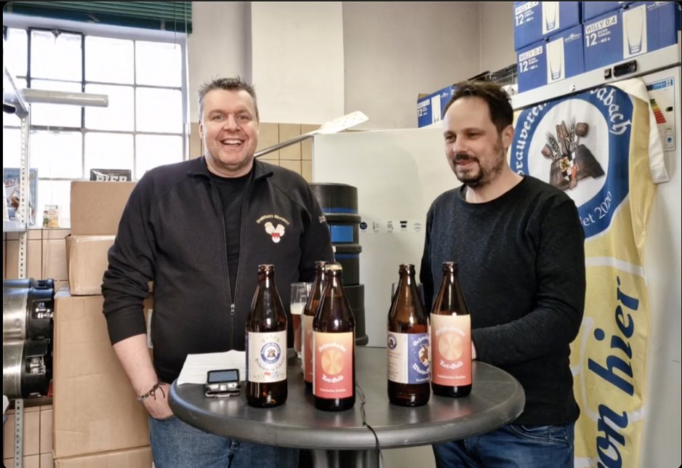
Interview mit Frankens Bierwelt
https://www.brauverein-schwabach.de/2023/02/11/frankens-bierwelt-war-zu-gast-bei-uns/

Slide 29
Und jetzt: Zum Wohl!
🍻

